Slide 1

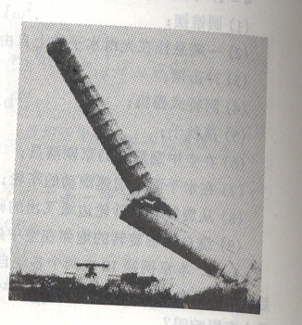
一个与刚体有关的问题
工厂里很高的烟囱往往是用砖砌成的。有时为了拆除旧烟囱，可以采用从底部爆破的办法。在烟囱倾倒的过程中，往往中间偏下的部位发生断裂（如右图）。下面尝试用刚体知识加以分析。

Slide 2
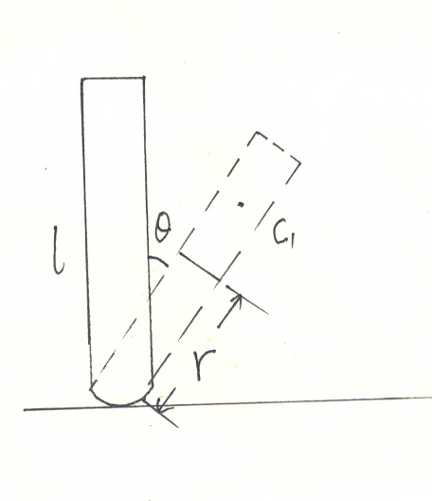

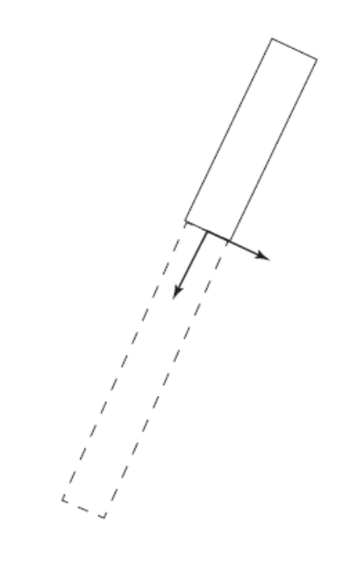



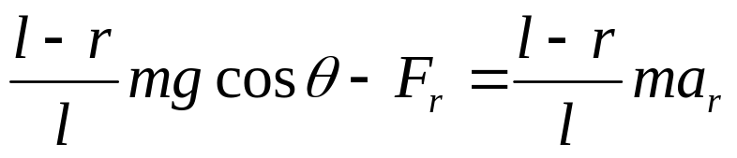
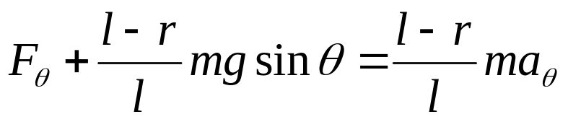
该问题可等效为如下模型：
质量为 m ，长为 l 的细杆，下端与地面固连，自竖直位置由静止释放。现求出当杆倾倒至与竖直方向成 角时，通过离下端为 r 处的截面，杆的下部对上部的作用力。
对上部分杆做受力分析，如图，分析它的平动，
应做圆周运动。沿径向的力 不会产生力矩，
不予考虑。我们要求的是
对质心 C 用质心运动定律，有：
（1）

Slide 3
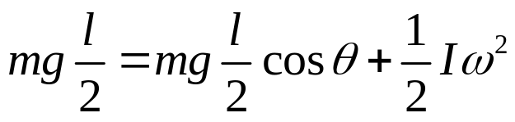
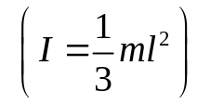
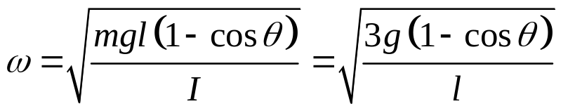
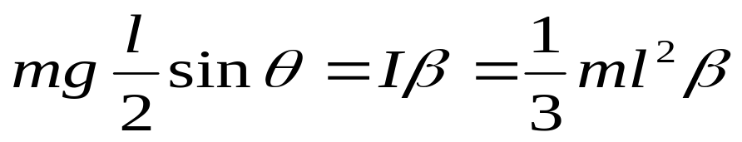
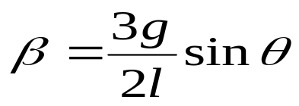

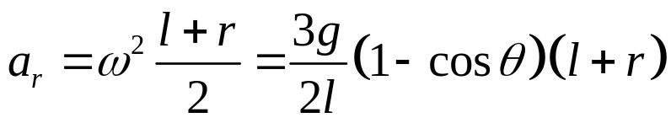

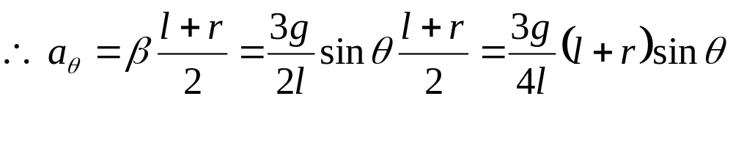
机械能守恒：
转动定律：
所以杆上部质心 C 的径向加速度 ：
质心 C 横向加速度 可求为：

Slide 4
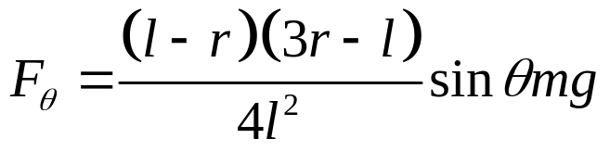

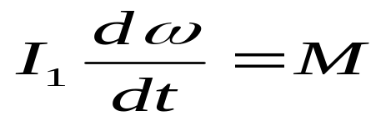
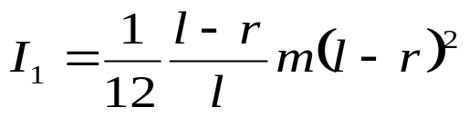
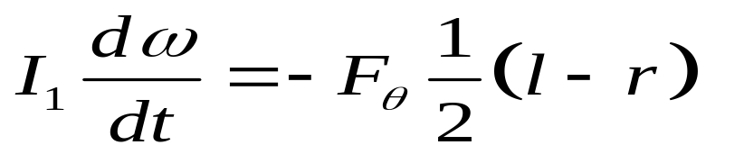
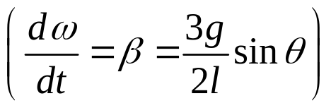
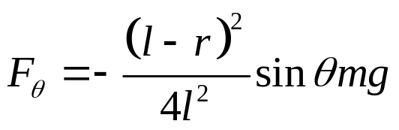
代入
（2）
另一方面，若上部分转动的力矩只由 产生，则由角动量定理：
与结果（2）不同

Slide 5


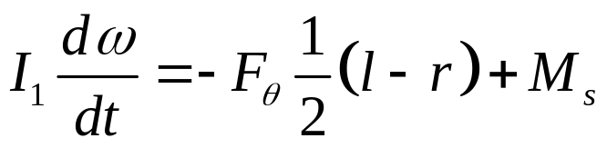
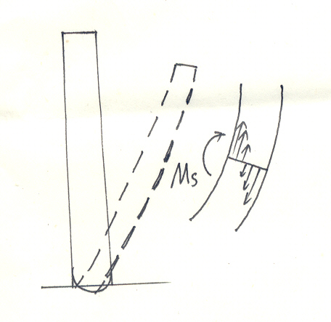
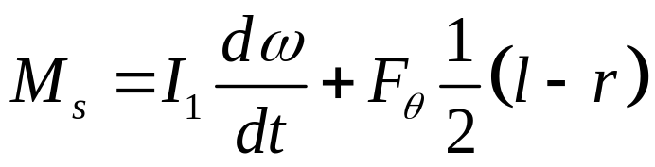
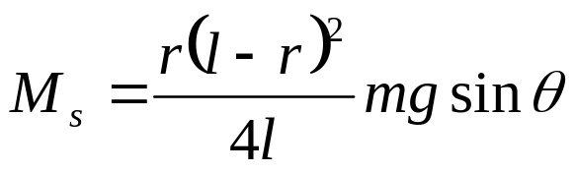

第一种方法应该没有问题，问题出在第二种方法。即力矩M不能 认为只由 产生。杆在倾倒过程中，离底部越远，切向加速度越大，这种差异将使得杆有弯折趋势，从而使得法向力 在截面上的分布不均匀外侧呈张应力，内侧呈压应力。于是杆的下部对上部又加上一个由于法应力分布不均所造成的顺时针方向的力矩 ，该力矩可求得如下：
代入有关值后得：
对细杆来说，正是这种法应力分布不均，是造成断裂的主要原因。进一步可求得，当 时 ， 最大，此处即为最易断裂点。这与图片中的情况是吻合的。到此为止原问题得到初步解答！

